Slide 1
В рамках Общероссийской акции «Дни защиты от экологической опасности» в МБДОУ №55 «Золотая рыбка» прошли мероприятия, посвященные «Эко старту» и «Международному дню леса», в которых приняли участие воспитанники и педагоги детского сада
2022г.г

Slide 2
Мероприятия, проведенные к Международному дню леса
120
1. Старт акции «Дни защиты от экологической опасности»
2. Праздник «Эко старт!»
3. Познавательные беседы, рассматривание фотографий о лесе
4. Игра - путешествие «Лесные защитники»
5. Просмотр презентаций «Лес наше богатство», «Кто живет в лесу»
6. Просмотры мультфильмов «Эколята – защитники природы», «Лесное путешествие», «Приключения в лесу»
7. Конкурс загадок «Обитатели леса»
8. Игра – театрализация «Построим настоящий Лес»
9. Рисование леса «Лес – наш друг», «Зеленый концерт».
2008
Название графика

Slide 3
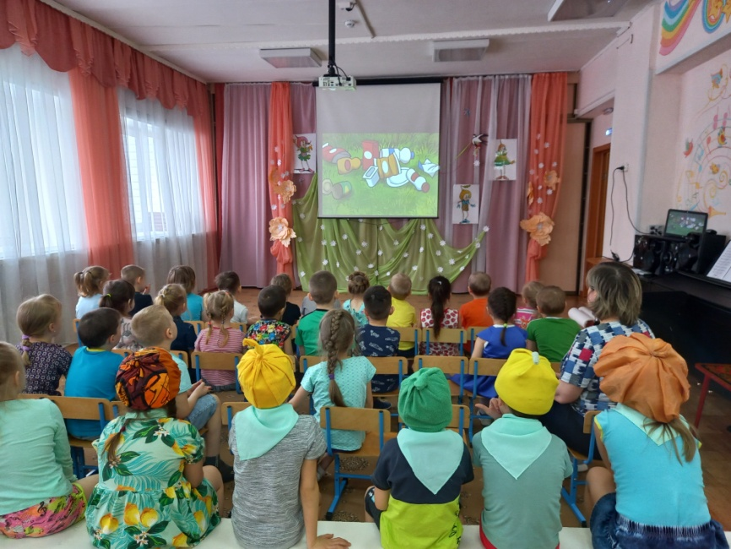
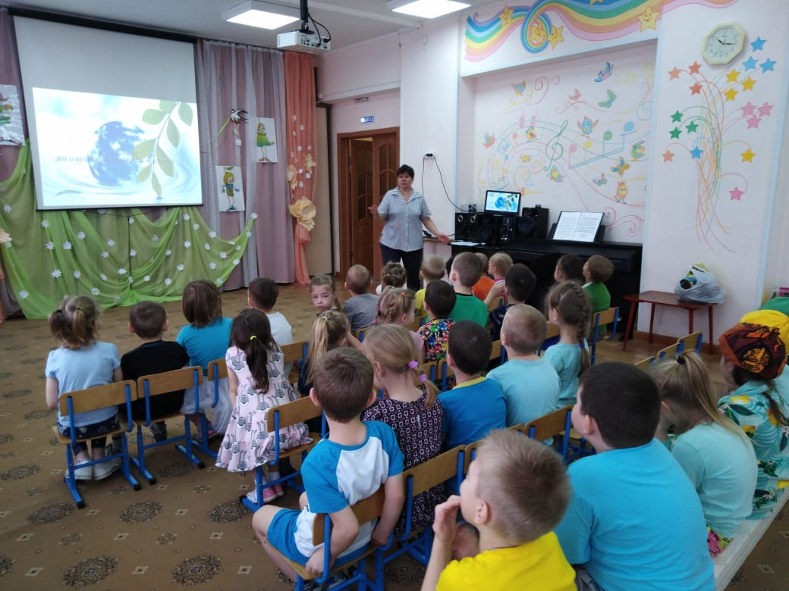
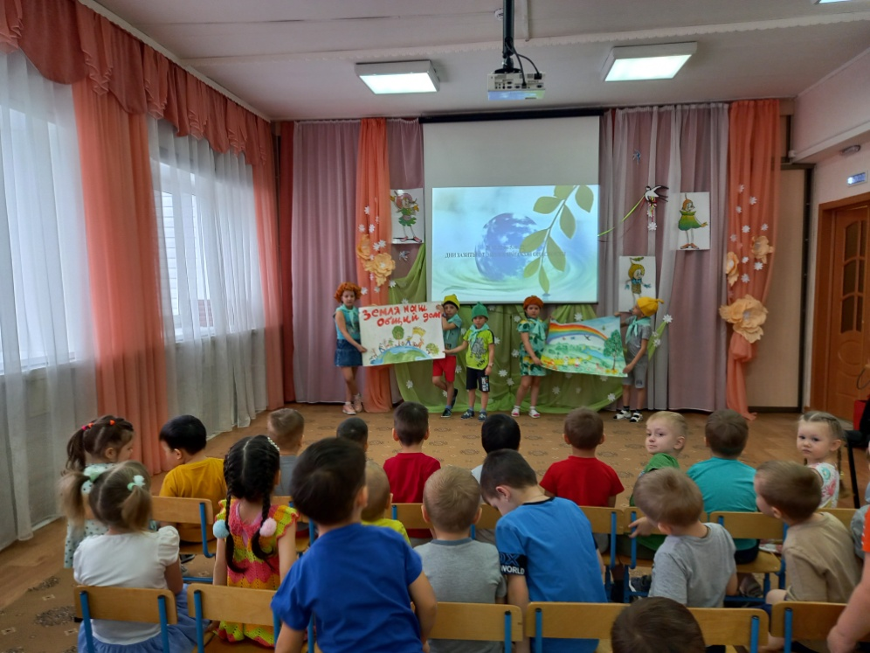
« Эко старт»
120
Название графика

Slide 4
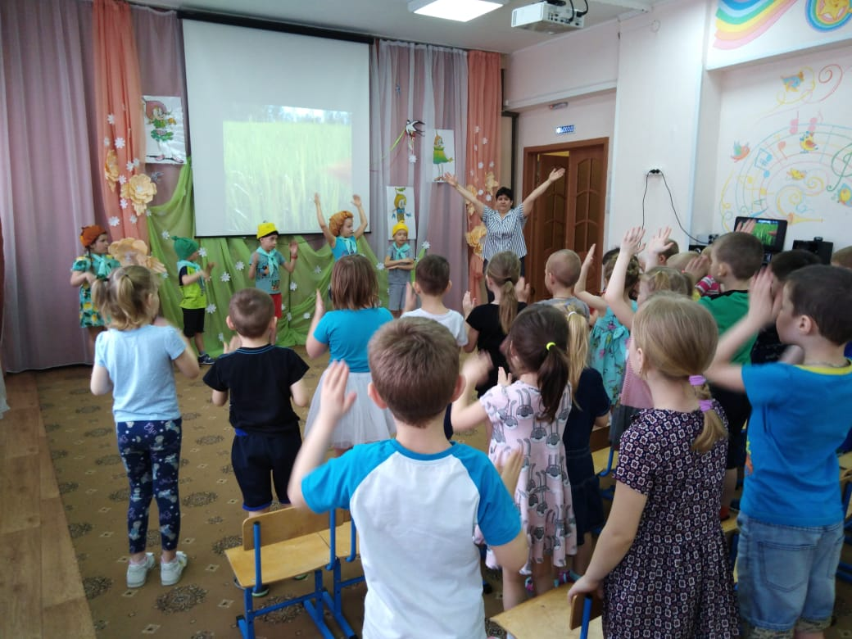
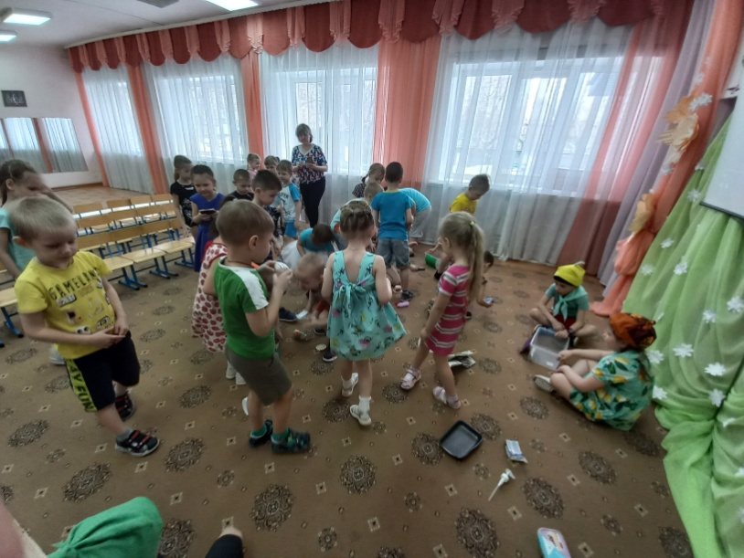
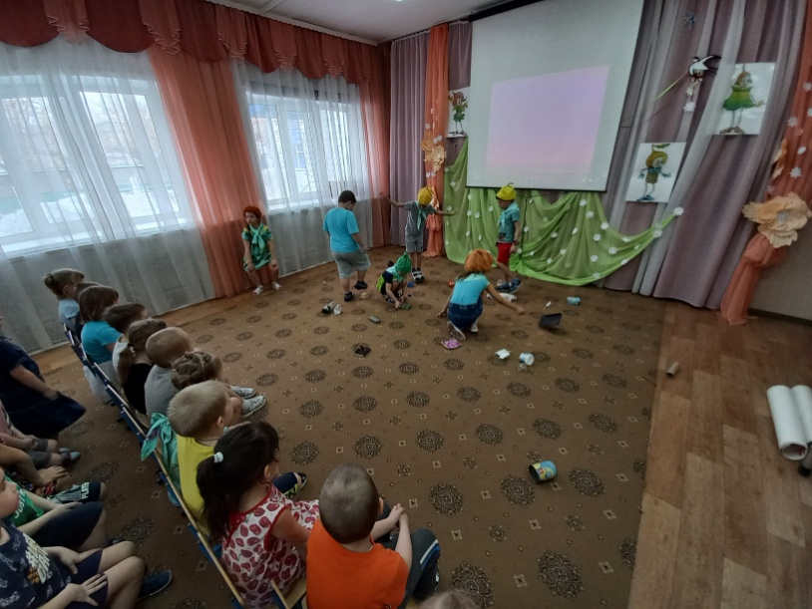
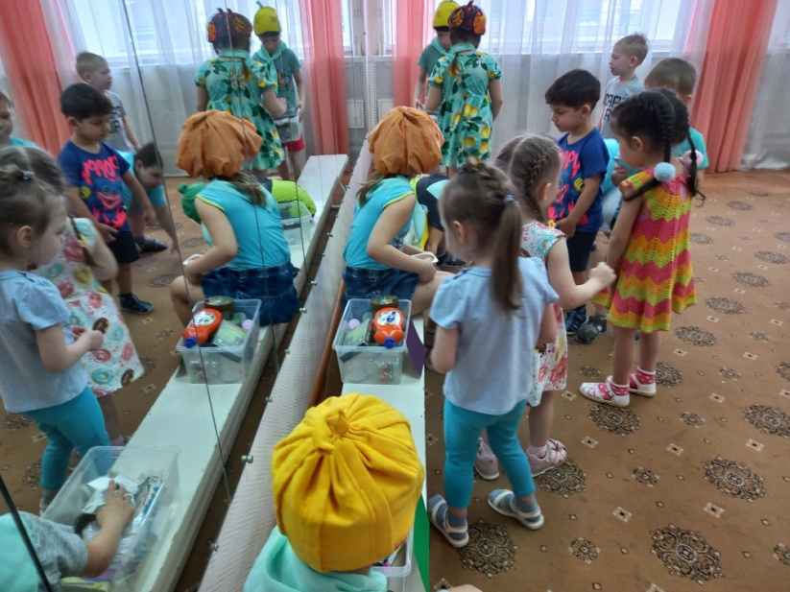
Игра – путешествие «Лесные защитники»
120
Название графика

Slide 5
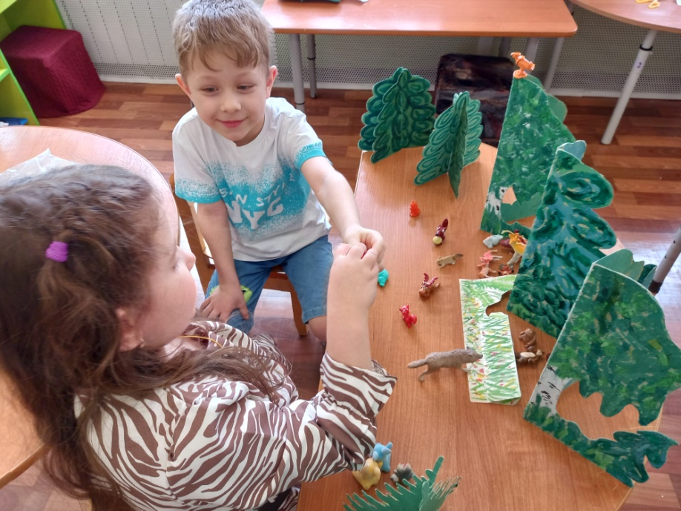
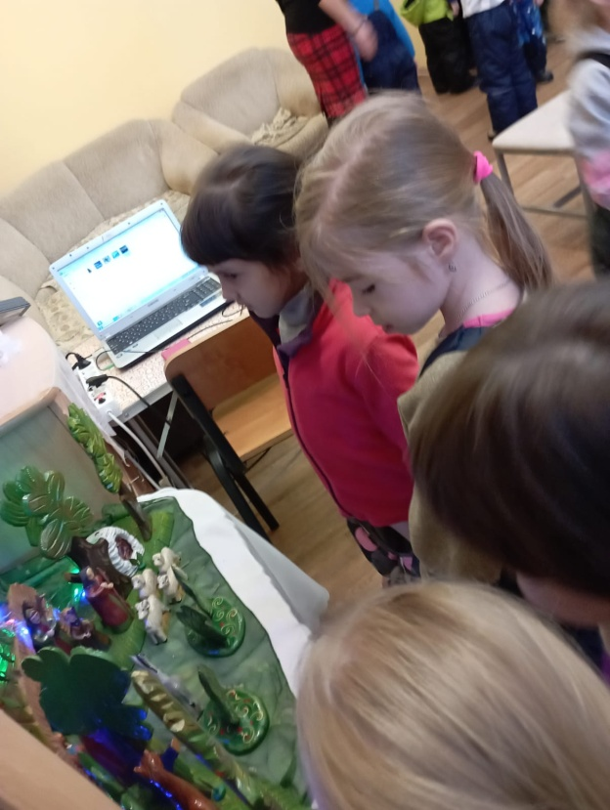
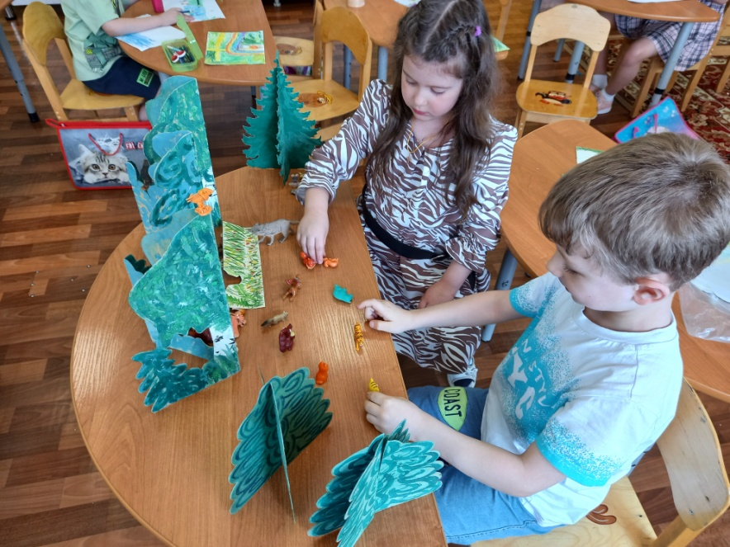
120
Игра – театрализация «Построим настоящий лес»
Название графика

Slide 6
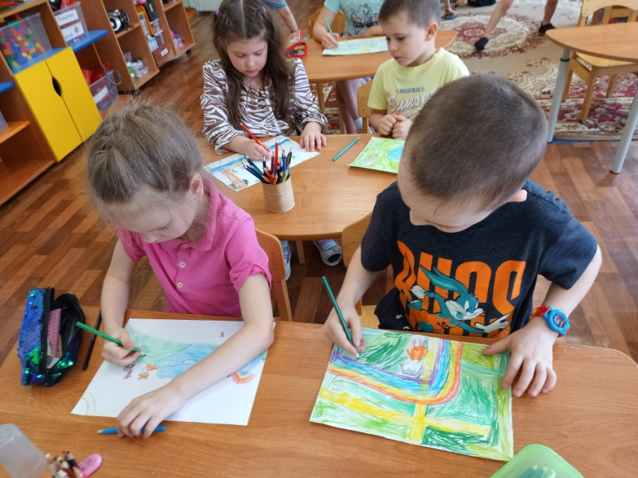
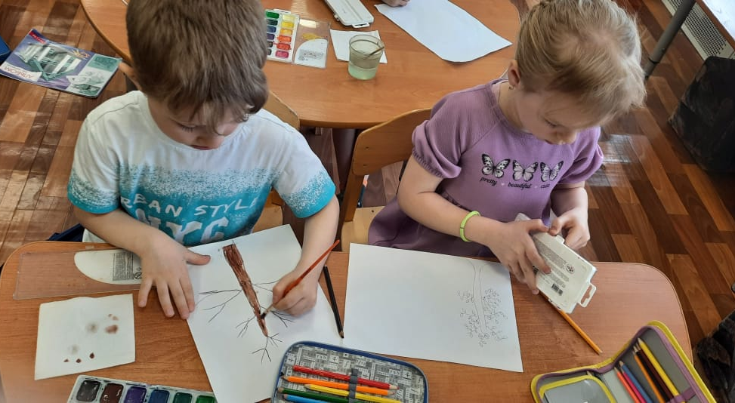
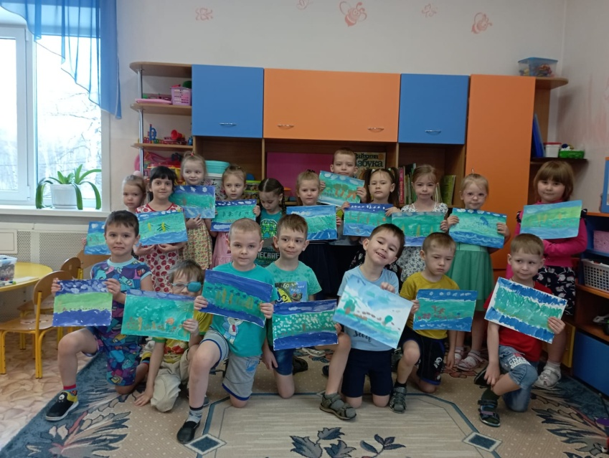
Рисование
«Лес – наш друг»
120
Рисование
«Зеленый концерт»
Информацию подготовила Карпова Марина Федоровна, воспитатель МБДОУ №55

